Slide 1
Utilización de Objetos
Unidad Didáctica 2

Slide 2
Contenido
R.A. 2:Escribe y prueba programas sencillos, reconociendo y
aplicando los fundamentos de la programación orientada a objetos.
CRITERIOS DE EVALUACIÓN | PROCEDIMIENTOS ESENCIALES | EVALUACIÓN | CONTENIDOS
Se han identificado los fundamentos de la programación orientada a objetos. Se han escrito programas simples. Se han instanciado objetos a partir de clases predefinidas Se han utilizado métodos y propiedades de los objetos Se han escrito llamadas a métodos estáticos. Se han utilizado parámetros en la llamada a métodos. Se han incorporado y utilizado librerías de objetos. Se han utilizado constructores. Se ha utilizado el entorno integrado de desarrollo en la creación y compilación de programas simples. | PE 2. Desarrollar proyectos simples con características de orientación a objetos, distinguiendo en ellos los conceptos de clase, objeto, propiedades, métodos (estáticos-no estáticos), constructores, usando ciertas librerías de objetos. | Prueba Teórica (Test) 1 (100%) | Características de los objetos. Instanciación de objetos. Utilización de métodos. Utilización de propiedades. Utilización de métodos estáticos. Librerías de objetos. Inclusión y uso. Constructores. Destrucción de objetos y liberación de memoria. Entornos de desarrollo para programación orientada a objetos: Entornos específicos. Plugins de integración en entornos genéricos.

Slide 3

Objetos
Un objeto es cualquier cosa sobre la que podemos emitir un concepto.

Slide 4
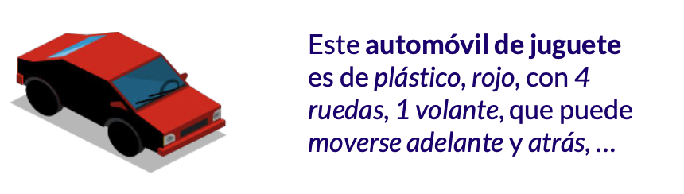
Objetos
Podemos construir una representación de los objetos en nuestros programas.

Slide 5
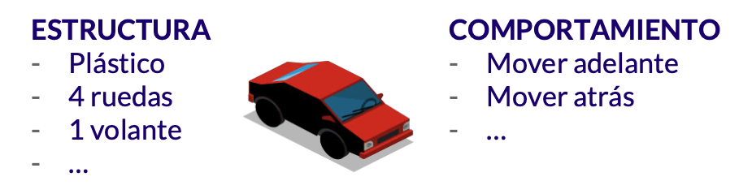
Estructura y Comportamiento
En general, todos los objetos tienen una estructura (como están conformado) y un comportamiento (realizan una serie de operaciones).

Slide 6

Clase
Cada uno de estos elementos son un objeto. Pero todos ellos tienen algo en común; nos referimos a ellos como GLOBO.

Slide 7
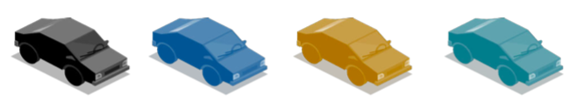
Clase
Una clase es un molde con el que podemos construir objetos de un tipo.
El molde determina las características y el comportamiento que podrá́ tener ese objeto.
A ese molde, como tal, no lo consideramos un objeto.

Slide 8
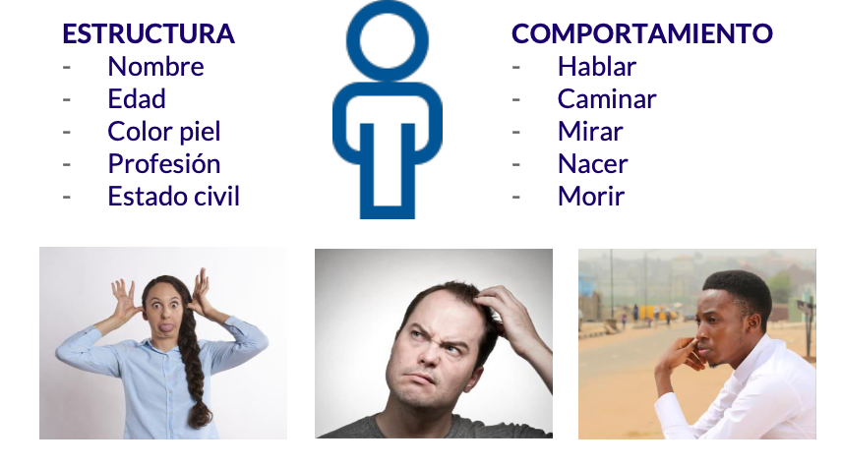
Clase vs Objetos

Slide 9
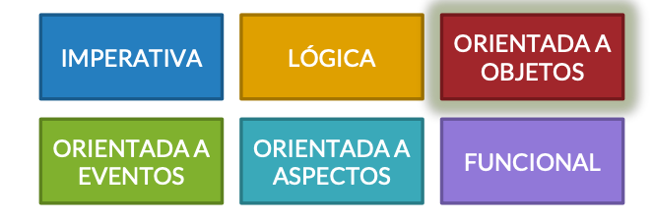
Paradigma
Paradigma significa modelo.
Es la forma en la que se entiende que hay
que estructurar un programa.
Hay múltiples paradigmas

Slide 10
Programación Orientada a Objetos
Estructura todas las partes de un programa mediante objetos.
Los objetos interaccionan entre ellos mediante un paso de mensajes.

Slide 11
Resumen de un Objeto
CLASE SEMÁFORO
Atributos
(conservan el Estado)
NOTA
A los Atributos también se les conoce como «Propiedades»
luz
Métodos
(acciones realizables)
Llamar a un método
ponerVerde
nombre del método
ponerVerde
instrucciones
(cuerpo del método)
luz ← Verde
ponerAmarillo
Enviar un mensaje
al objeto
luz ← Amarillo
NOTA
ponerRojo
A los Atributos y a los
Métodos de un objeto
se les puede llamar «Miembros»
luz ← Rojo

Slide 12
Métodos Constructores
Son aquellos que se ejecutan automáticamente al crear un objeto
Test
Semáforo
luz
public static main
Semaforo()
Semaforo sem;
…println( ”Creado nuevo semáforo” );
sem= new Semaforo();
sem= new Semaforo(“Verde”);
Semaforo(String l)
luz=l;
Otros métodos…
Tiene el mismo nombre que la clase
El método constructor puede estar ‘sobrecargado’

Slide 13
Destrucción de objetos y liberación de memoria.
Cuando un objeto no va a ser empleado, el lugar de memoria que emplea ha de ser liberado así como los recursos que poseía, permitiendo al proyecto disponer de todos los recursos posibles. A esta acción se la da el nombre de destrucción del objeto.
En Java la destrucción se puede hacer de manera automática o de manera personalizada, en función de las características del objeto.
La destrucción por defecto: Recogida de basura. El interprete de Java posee un sistema de recogida de basura, que por lo común faculta que no nos preocupemos de liberar la memoria asignada explícitamente. El recolector de basura será el encargado de liberar una zona de memoria dinámica que había sido reservada mediante el operador new, cuando el objeto ya no va a ser utilizado mas mientras el proyecto (por ejemplo, sale del entorno de utilización, o no es referenciado nuevamente). El sistema de recogida de basura se ejecuta periódicamente, buscando objetos que ya no estén referenciados.
La destrucción personalizada: finalize. A veces una clase mantiene un medio que no es de Java como un descriptor de archivo o un tipo de letra del sistema de ventanas. En este caso seria acertado el utilizar la finalización explicita, para asegurar que dicho medio se libera. Se agrega un método a la clase con el nombre finalize

Slide 14
Métodos estáticos VS no-estáticos
Métodos NO-Estáticos
Test
Matematicas
public static main
Matematicas mat;
public int sumar(int n1, n2)
mat = new Matematicas();
return n1 + n2
…println(mat.sumar(5, 7));
Métodos Estáticos
Test
Matematicas
public static main
public static int sumar(int n1, n2)
…println(Matematicas.sumar(5, 7));
return n1 + n2

Slide 15
Ejemplo: TV simple
TV
Atributos
estado
encendido
apagado
canal
1, 2, 3 …
Métodos
encender
estado ← encendido
apagar
estado ← apagado
subirCanal
canal ← canal+1
bajarCanal
canal ← canal-1

Slide 16
Ejemplo: Ascensor
Ascensor
Atributos
abierta
cerrada
puerta
piso
1, 2, 3 …
Métodos
abrir
puerta ← abierta
cerrar
puerta ← cerrada
subir
piso ← piso+1
bajar
piso ← piso-1

Slide 17
Enviar un valor a un método
Ascensor
Atributos
puerta
piso
Métodos
abrir
puerta ← abierta
apagar
puerta ← cerrada
subir
piso ← piso+1
Parámetro
de entrada
bajar
piso ← piso-1
irAPiso (X)
irAPiso (7)
piso ← X
Argumento

Slide 18
Método que devuelve un valor
Ascensor
Atributos
puerta
piso
7
Métodos
abrir
puerta ← abierta
cerrar
puerta ← cerrada
irAPiso (X)
piso ← X
dóndeEstas
dóndeEstas
7
Devolver piso
valor devuelto (o de retorno)

Slide 19
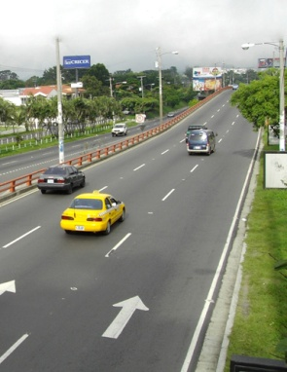




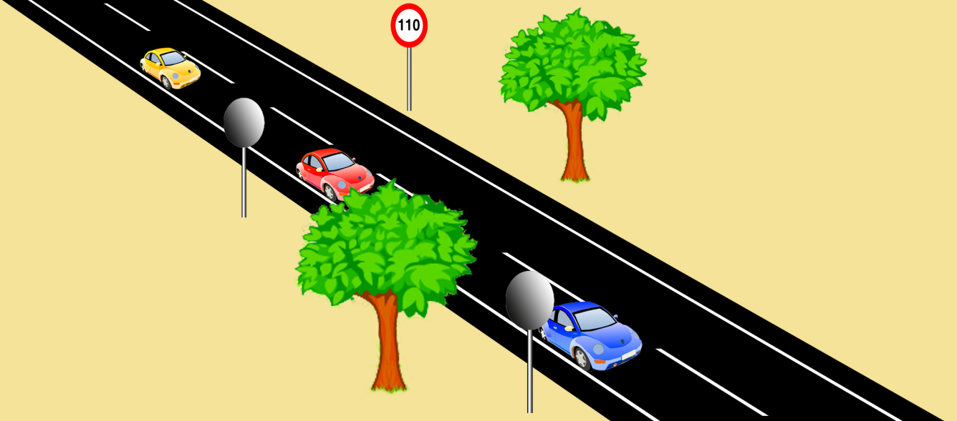
Clases y Objetos
CLASES
de objeto
Calzada
Arbol
Señal
Coche
Simulación de una carretera
OBJETOS
Señal_2
arbol_1
coche1
coche2
señal_1
coche3
arbol_2
calzada1

Slide 20
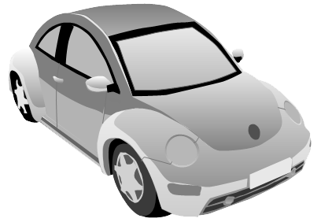
Clases y Objetos
objeto
coche1
Clase
Coche
objeto
coche2
objeto
coche3

Slide 21

Método main
objeto
sem1
CLASE
Semáforo.class
CLASE
ModuloControl.class
Atributos
Métodos
luz
Métodos
static main
main
arrancar
objeto
sem1 = nuevo Semaforo
sem2 = nuevo Semaforo
…
sem2
ponerVerde
ponerAmarillo
ponerRojo

Slide 22
Método Simple
public class Bienvenido
{
}
main
public static void main ( String[] args )
{
}
saluda();
no devuelve
valor
saluda
saluda ()
{
}
public
static
void
System.out.println( “Bienvenido a la programación en Java!” );

Slide 23
Variables locales de método
public class Bienvenido
{
}
public static void main ( String[] args )
{
}
int a = 5;
Variable local del método
System.out.println( a );
5
metodo2();
public static void metodo2 ()
{
}
System.out.println( a );
¡Error!
a no existe en el metodo2

Slide 24
Variables locales del método vs Atributos
public class Bienvenido
{
}
Es usado
desde un
método
estático
static
Atributo
int a = 8;
public static void main ( String[] args )
{
}
Variable local del método
int a = 5;
System.out.println( a );
5
System.out.println( this.a );
8
metodo2();
This no puede usarse en
Métodos estáticos. Sería Bienvenido.a
public static void metodo2 ()
{
}
8
System.out.println( a );

Slide 25
Parámetro Entradas y Argumento
public class MiPrograma
{
}
public static void main ( String[] args )
{
}
saluda( );
“Sergio”
Argumento
Parámetro Entrada
public static void saluda ( )
{
}
String nombre
System.out.println( “Hola “ + nombre );
Hola Sergio

Slide 26
Varios Parámetros - Argumentos
public class MiPrograma
{
}
public static void main ( String[] args )
{
}
multiplicar( );
5 , 8
public static void multiplicar( )
{
}
int n1, int n2
System.out.println( n1 * n2 );
40

Slide 27
Métodos que devuelven un valor
public class MiPrograma
{
}
public static void main ( String[] args )
{
}
int radio = 5;
2
;
float perimetro =
*
radio
*
3.14F
5
pi( )
Tipo devuelto
public static float pi( )
{
}
return 3.14F;

Slide 28
Parámetros y devolución de valores
public class Rectángulo
{
}
public static void main ( String[] args )
{
}
int a = área ( );
5 , 8
System.out.println( a );
public static int área( )
{
}
int ancho, int alto
int ar = ancho * alto;
return ar;

Slide 29
Variables como argumentos
public class MiPrograma
{
}
public static void main ( String[] args )
{
}
String n = “Sergio”;
“Sergio”
n
saluda( );
public static void saluda ( )
{
}
String nombre
System.out.println( “Hola “ + nombre );
Hola Sergio

Slide 30
Uso directo de resultados
public class Rectángulo
{
}
public static void main ( String[] args )
{
}
int a = área( 5, 8 );
System.out.println(área( 5, 8 ) );
System.out.println( a );
public static int área ( )
{
}
int ancho, int alto
int ar = ancho * alto;
return ancho * alto;
return ar;

Slide 31
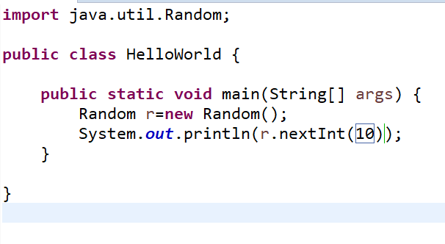
Librerías de objetos
Un package (paquete) es un conjunto de clases relacionadas entre sí, las cuales están ordenadas de forma arbitraria.
El paquete java.io agrupa las clases que permiten a un programa realizar la entrada y salida de la información.
IMPORT
Si queremos utilizar alguna clase contenida en un paquete utilizamos la sentencia import.
import java.awt.*;
import java.lang.system;

Slide 32
printf
Especificador de formato
Texto Fijo
System.out.printf ( “Hola %s, te invito a mi fiesta”, “Antonio”)
Cadena de Formato
Hola Antonio, te invito a mi fiesta
String nombre = “Antonio”;
“Antonio”
nombre
System.out.printf ( “Nombre: %s, Apellido: %s”, , “Ruiz”)
Nombre: Antonio, Apellido: Ruiz
System.out.printf ( “%s tiene %d años”, “Antonio” , 11)
Antonio tiene 11 años
Ver documento Moodle

Slide 33
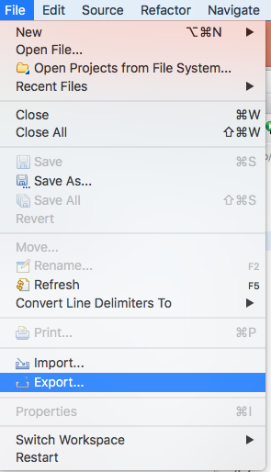
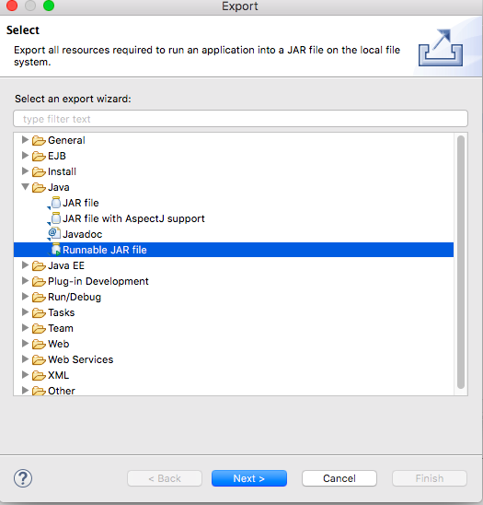
Generar un jar en Eclipse

Slide 34
Uso de Clases Propias
Hasta ahora hemos creado varias clases.
En la mayoría de estas clases, los métodos eran no estáticos, así que para llamarlos teníamos que crear previamente un objeto:
Semaforo sem1 = new Semaforo();
sem1.ponerRojo();
Sin embargo, también hemos visto alguna clase con métodos estáticos, que pueden ser llamados sin tener que crear objetos:
int resultado = Matematicas.sumar( 5, 8 );

Slide 35
Uso de Clases Predefinidas
Sin embargo, también hemos empleado alguna clase que
no hicimos nosotros, sino que estaba predefinida en Java
System es una clase predefinida, que podemos emplear sin más.
System.out.println(“Bienvenidos”)
Math es otra clase predefinida:
Math.pow( 2, 7 );
128
2 elevado a 7
Math.max( 2, 7 );
7
el mayor de 2 y 7
Math.sqrt( 9 );
3
raíz cuadrada de 9
Math.abs( -9 );
9
valor absoluto de -9
Math.sin( 0 );
0
seno de 0 radianes
Math.random();
0.034
nº aleatorio entre 0 y 1

Slide 36
API de Java
Java incorpora muchas más Clases predefinidas.
paquete
java
paquete
awt
paquete
paquete
lang
paquete
geom
event
Math
API
Al conjunto formado por todas ellas se le denomina
Interface de Programación de Aplicaciones (API)
También se le conoce como Biblioteca de Clases
Estas clases predefinidas se agrupan en conjuntos llamados paquetes, según su función.
java.lang.Math

Slide 37
Cómo referirnos a una clase de la API
Para usar una clase del API de Java, tenemos que poner su nombre completo…
x = java.lang.Math.pow( 2, 7 );
O bien importar la clase antes de usarla…
import java.lang.Math;
…
x = Math.pow( 2, 7 );
Pueden importarse todas las clase de un paquete de una vez…
import java.lang.*;
Sin embargo, las clases del paquete lang son tan utilizadas que se importan automáticamente ( no es necesario import java.lang.* )

Slide 38

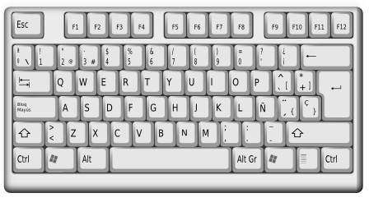
La clase Scanner
.read( )
.print( b )
.nextByte( )
byte
System.out
.nextInt( )
int
System.in
byte
Scanner
.nextFloat( )
float
Flujo de entrada
Flujo de salida
.nextLine( )
línea
System.in
Scanner
.nextLine( )
línea
entrada
import java.util.Scanner;
…
Scanner entrada =
new Scanner( );
System.in
String nombre = entrada.nextLine();
System.out.printf(“Hola %s”, nombre);

Slide 39
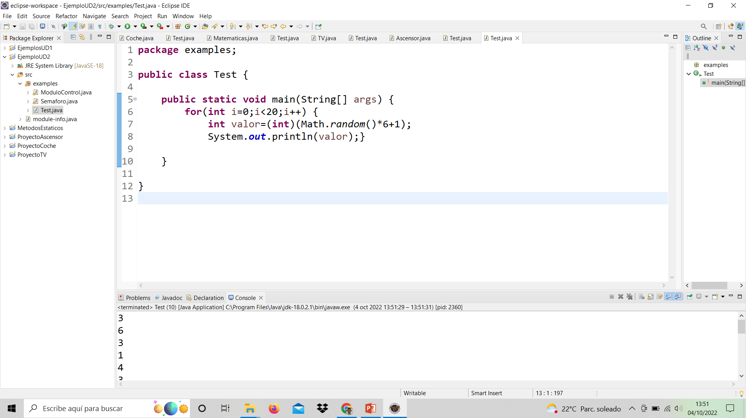
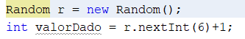
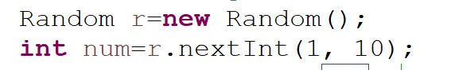
La clase Random
Math.random
La llamada a Math.random() nos devuelve un número aleatorio entre 0.0 y 1.0. Esto nos vale en muchas aplicaciones (Por ejemplo, la tirada de un dado). Para simular la tirada de un dado haríamos lo siguiente:
Clase java.util.Random
En este caso debemos instanciar la clase, pero en el ejemplo del dado será mucho más sencillo obtener la tirada:

Slide 40
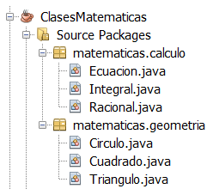
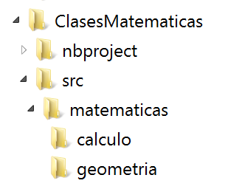
Paquetes propios
Podemos agrupar nuestras propias clases en Paquetes.
matematicas
geometria
calculo
Cuadrado
Racional
Integral
Circulo
Triangulo
Ecuacion
Estructura carpetas

Slide 41
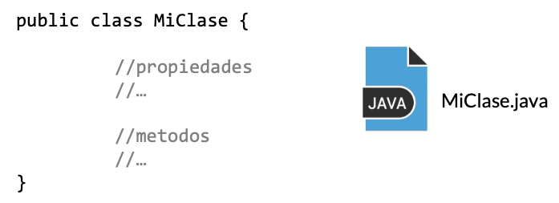
Best Practices
La mayoría de las clases que se crean son públicas.
Cada fichero .java tendrá́ solamente una clase pública, con el mismo nombre del fichero.

Slide 42
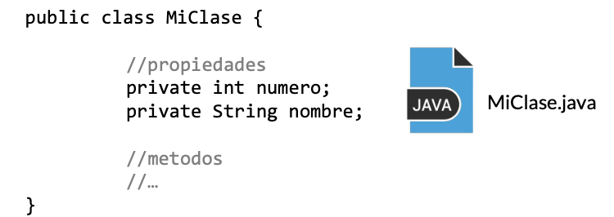
Best Practices (II)
La mayoría de los atributos de una clase serán privados.
Solamente algunas constantes, o casos muy particulares, tendrán otra modificador de acceso.

Slide 43
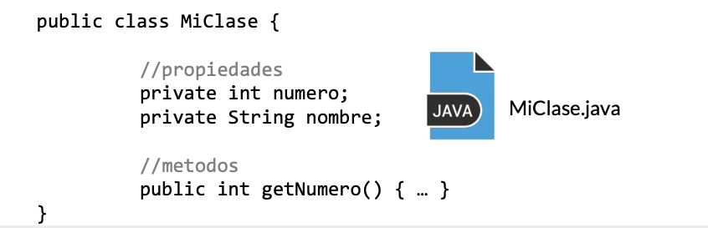
Best Practices (III)
Si una clase tiene atributos, seguramente tenga métodos públicos.
Los métodos privados son interesantes para cálculos auxiliares o parciales (solo se pueden invocar desde la propia clase).

